Slide 1
DEPARTAMENTO DE CIENCIAS DE LA ENERGÍA Y MECÁNICA
CARRERA DE INGENIERÍA EN MECATRÓNICA
TRABAJO DE TITULACIÓN, PREVIO A LA OBTENCIÓN DEL TÍTULO DE INGENIERO EN MECATRÓNICA
“DISEÑO, CONSTRUCCIÓN E IMPLEMENTACIÓN DE UN SISTEMA CONTINUO DE GOFRADO DE FOIL DE ALUMINIO PARA EL ÁREA DE LAMINACIÓN DE LA EMPRESA IMPTEK CHOVA DEL ECUADOR S.A.”
AUTORES: PALACIOS SANGUANO MILTON STEVEN
PALADINES MUÑOZ ARLETH SOFÍA
DIRECTOR: ING. HERNÁN VINICIO LARA PADILLA PhD
09–02- 2022

Slide 2
CONTENIDO
Antecedentes y Justificación
Investigación previa
Metodología
Diseño y Construcción
Pruebas y Resultados
Conclusiones
Recomendaciones

Slide 3
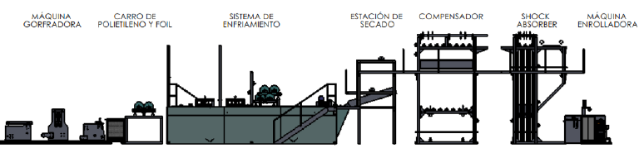
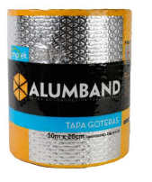
Antecedentes
Láminas asfálticas con protección de aluminio (Alumband, Asfalum)
Estación de almacenamiento para bobinas semielaboradas.
Proceso en dos estaciones separadas
Personal enfocado a cada estación
Antecedentes y Justificación
Investigación previa
Metodología
Diseño y construcción
Pruebas y Resultados
Conclusiones
Recomendaciones
Trabajos futuros
Notes:
En esta línea de laminación se realizan 2 productos principales alumband y asfalum en sus diferentes presentaciones estos productos están caractrizados por tener una lámina de aluminio como pretección como se presenta en la imagen, previamente este producto se lo realizaba en dos estaciones de laminación la estación de gofrado y la línea de laminación que se tiene hasta el momento, en la estación de gofrado se se obtenían bobinas semielaboradas que consisten en bobina de aluminio que ya tienen el patrón triangular impregnado , debido a que este erautilizado para iniciar el proceso de laminación continuo. El hecho de tener dos estaciones por separadas provocaba que s tenga un personal enfocado solo para dicha área

Slide 4
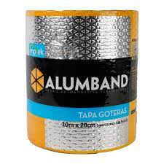
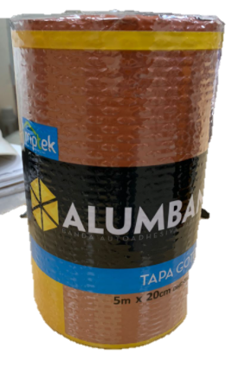
Justificación e Importancia
Antecedentes y Justificación
Investigación previa
Metodología
Diseño y construcción
Pruebas y Resultados
Conclusiones
Recomendaciones
Trabajos futuros
Pausas y tiempos muertos
(1 Bobina de Foil Liso → 2.5 Bobinas de foil gofrado)
Desperdicios
Nuevo producto
Problemas de concentricidad y desalineación
Ahorro económico
Reubicación de personal
Notes:
La importancia se enfoca en 4 aspectos, 1. el consumo de tiempo pues se Evita el transporte de bobinas semielaboradas hacia un sitio de almacenamiento y posterior sitio de laminación, además se reducen las pausas para empate, para calibrar y para estabilizar la velocidad. En Segundo, se focaliza en el desperdicio pues al reducir empalme se Evita el uso excesivo de cinta adhesiva y ahora se calibra el 0.40% de veces que antes y de cada Calibración se tenía 1 o 2 rollos de desperdicio. Tercero se tiene la nueva variedad de Alumband la cual es Ochre, al tener una capa pigmentada, posee menos fricción y esto generaba bobinas semielaboradas con problemas de conicidad que eran dificiles de corregir en el proceso de laminación. Todo esto en conjunto produce el cuarto factor que es el Ahorro económico tanto de MP, maquinaria y mano de obra.

Slide 5
Objetivos
GENERAL
Diseñar, construir e implementar un sistema continuo de gofrado de foil de aluminio para el área de laminación de los productos Alumband y Asfalum en la empresa Imptek Chova del Ecuador S.A.
ESPECÍFICOS
Diseñar y construir la estructura, anclaje y bancada para el sistema continuo de gofrado.
Diseñar, construir y acoplar el mecanismo de rodillos para alimentar y tensionar la bobina de foil de aluminio.
Diseñar, construir y ensamblar el mecanismo gofrador para estampar patrones en el foil de aluminio.
Calcular y seleccionar los actuadores y sus elementos de control para proporcionar la potencia mecánica al sistema continuo de gofrado.
Seleccionar y calibrar los instrumentos y su acondicionamiento para monitorear las variables que intervienen en el proceso de gofrado como son tensión, velocidad lineal y rotacional.
Elaborar un diseño experimental para evaluar las condiciones óptimas de funcionamiento y confiabilidad del proceso continuo de gofrado utilizando un diseño tipo Taguchi.
Antecedentes y Justificación
Investigación previa
Metodología
Diseño y construcción
Pruebas y Resultados
Conclusiones
Recomendaciones
Trabajos futuros
Notes:
General Diseñar, construir e implementar un sistema continuo de gofrado de foil de aluminio para el área de laminación de los productos Alumband y Asfalum en la empresa Imptek Chova del Ecuador S.A
Específicos se centran en el diseño, construcción e implementación de los módulos de gofrado, alineación, desbobinado, control de tensión y Sincronización además de la selección de los componentes para ello
Adicional monitorear sus variables en pruebas y analizarlas junto con un DOE para evaluar las condiciones óptimas del Sistema después de implementar el sistema

Slide 6
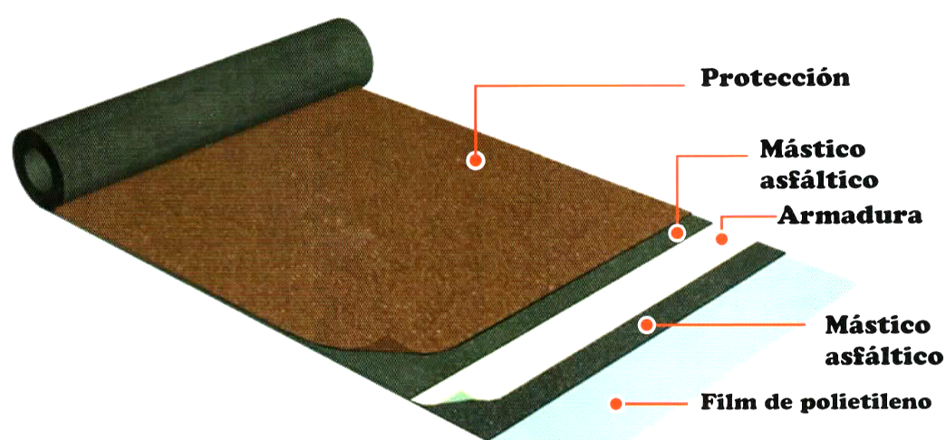
Lámina Asfáltica
Contiene asfalto modificado con polímeros SBS (estireno butadieno-estireno) y reforzadas con armaduras sintéticas. (Holguí et al., 2017)
Antecedentes y Justificación
Investigación previa
Metodología
Diseño y construcción
Pruebas y Resultados
Conclusiones
Recomendaciones
Trabajos futuros
Nota. Adaptado de (Holguí et al., 2017)
Notes:
Algunos conceptos necesarios parte con conocer que una lámina asfáltica es un elemento laminado flexible compuesto por sustancias bituminosas procedente de asfalto (sustancias de color negro, viscosas que se ablandan con el calor) y sirven para el aislamiento e impermeabilización. Están compuestas por 1. fil de polietileno, 2. mástico asfáltico, 3.. protección, en este caso de Aluminio

Slide 7
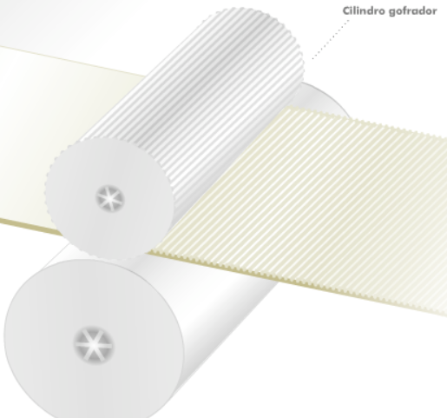
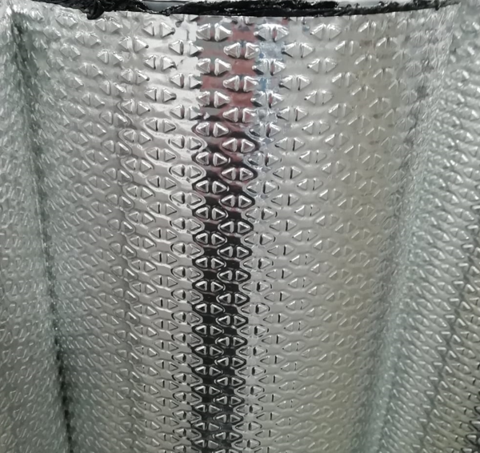
Gofrado
Antecedentes y Justificación
Investigación previa
Metodología
Diseño y construcción
Pruebas y Resultados
Conclusiones
Recomendaciones
Trabajos futuros
Proceso de generar un relieve en el papel u otro material por efecto de la presión. (del Mar, 2010)
Nota. Adaptado de (Gofrados Reynoso, 2016)
Notes:
Se tiene dos rodillo uno de gofrado o el que contiene el patrón ubicada en la parte superior
Y el rodillo de presión ubicado en la parte inferior encargado de soportar la presión que ejerce el rodillo gofrador sobre la lámina, en el caso del proyecto se tiene un relieve triangular como se presenta en la figura

Slide 8
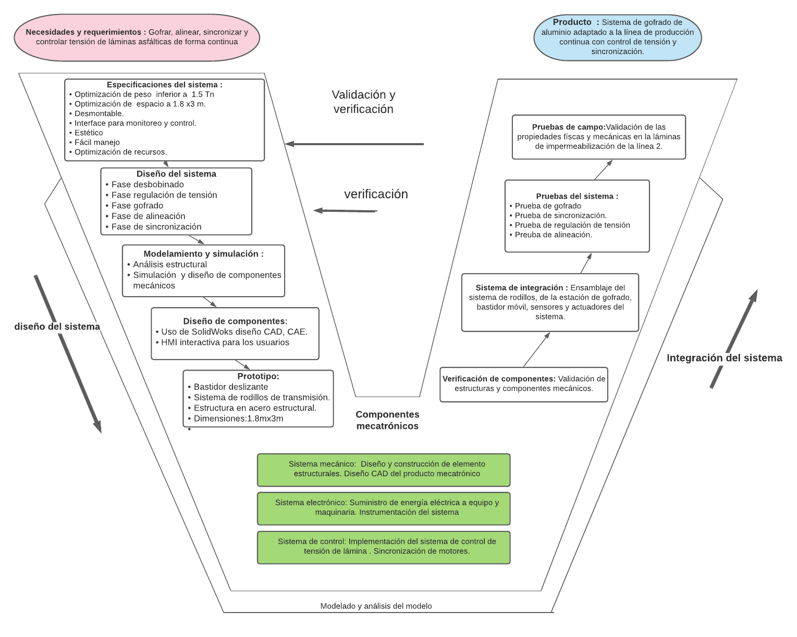
Metodología
Antecedentes y Justificación
Investigación previa
Metodología
Diseño y construcción
Pruebas y Resultados
Conclusiones
Recomendaciones
Trabajos futuros
Notes:
Aplicamos VDI para seguir el proceso basado en:
Requerimientos
Diseño de los sistemas tanto en esepcificaciones, modelamiento y simulaciones
Dominio específico del sistema: identificando los elementos mecánicos, electrónicos y de control
Integración de sistemas
Verificación y pruebas
Producto final

Slide 9

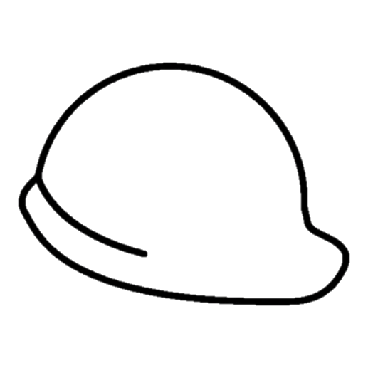
Ingeniería de Requisitos
Requerimientos y parámetros de diseño
Introducción
Investigación previa
Metodología
Diseño y construcción
Pruebas y Resultados
Conclusiones
Recomendaciones
Trabajos futuros
Nº | Requerimiento
1 | Optimización de producción
2 | Expandir la variedad de productos
3 | Alineación de lámina gofrado
Nº | Característica Técnica
1 | Reducción de tiempo de producción
2 | Cantidad de rollos producidos de Alumband Ochre por carga
3 | Desplazamiento de lámina
Notes:
Se han encontrados 10 requerimientos que debe cumplir el sistema de gofrado en línea después de ser implementado gracia a la matriz QFD o (Casa de calidad) se ha preorizados en orden de importancia estos requerimientos siendo los más importantes:
Más importante optimización de producción (Punt.14.5) que se evaluará mediante la reducción del tiempo de producción
Expandir la variedad de productos con una puntuación (Punt.13.5) que se evaluará mediante la característica la cantidad de rollos Alumband Ochre conformes producidos por carga y
Alineación de lámina gofrada (Punt.11.7) característica el desplazamiento de la lámina

Slide 10
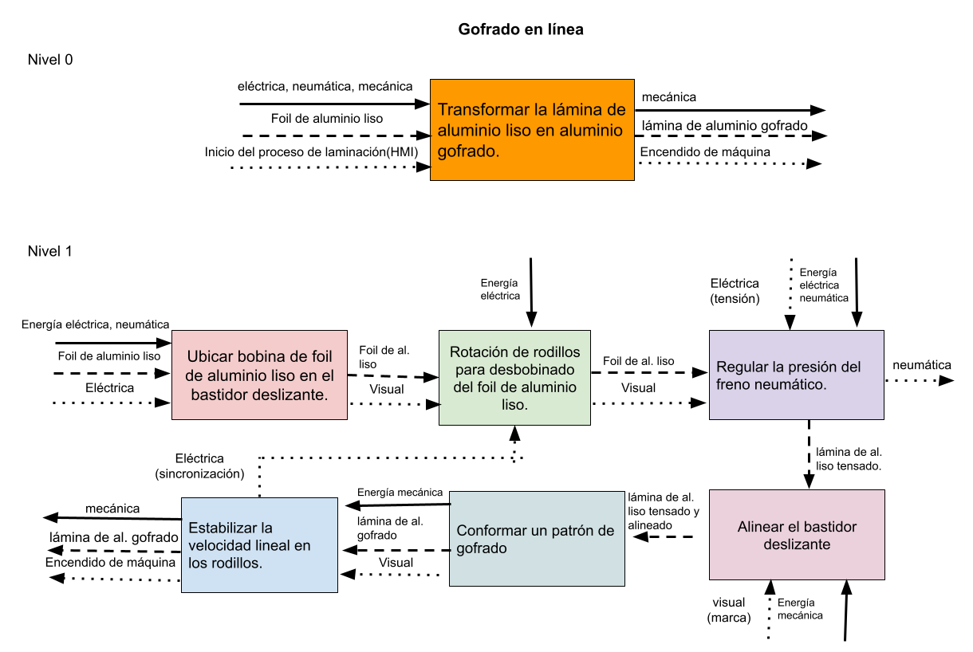
Diagrama Funcional
Introducción
Investigación previa
Metodología
Diseño y construcción
Pruebas y Resultados
Conclusiones
Recomendaciones
Trabajos futuros
Notes:
Realizamos el diagrama functional para representar el proceso, a nivel macro se busca transformer la lámina de aluminio liso en aluminio gofrado por medio de un sistema continuo de gofrado usando Energía neumático, mecánica y eléctrica, ingresando Materia prima de aluminio liso y obteniendo materia prima gofrada, y partiendo de una señal digital provista del HMI por el operarios y visualizando el encendido de la máquina. En el nivel 1 se desglosan actividades específicas y el flujo de la materia prima junto con la señales para identificar los módulos.

Slide 11
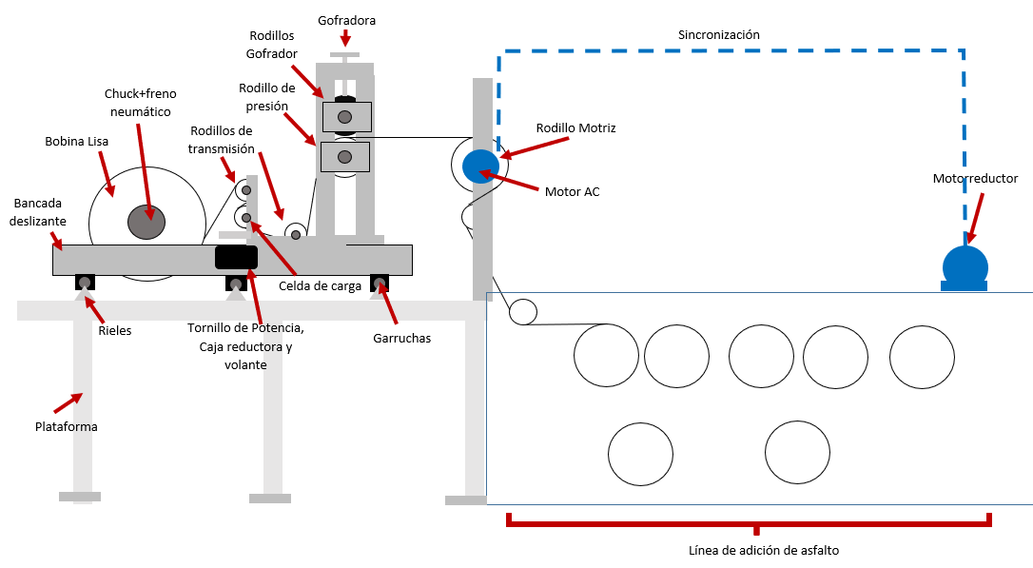
Solución
Sistema de gofrado en línea
Introducción
Investigación previa
Metodología
Diseño y construcción
Pruebas y Resultados
Conclusiones
Recomendaciones
Trabajos futuros
Notes:
La solución consiste en reemplazar las dos estaciones por un nuevo sistema continuo conformado por 6 módulos
Módulo estructual compuesto de Plataforma, Bastidor deslizante y barandas para dar Soporte y estabilidad a components y personal que transita
Módulo de desbobinado para transporter la lámina y generar el ángulo de abrazamiento
Módulo de control de tensión para regular la holgura/elongación/fuerza en la lámina ( Rodillo de aluminio, Celda de carga, freno neumático y tablero)
Módulo de alineación para evitar conicidades y movimientos ( rieles, tornillo de Potencia, caja reductora, volante, Garruchas)
Módulo de gofrado para marcado visual y estético además de mejorar adherencia de mástico (Rodillo Gofrador, Rodillo de presión, estructura)
Módulo de Sincronización para regular y mantener VL (caja reductora, motor, Rodillo Motriz, Sincronización PLC)

Slide 12
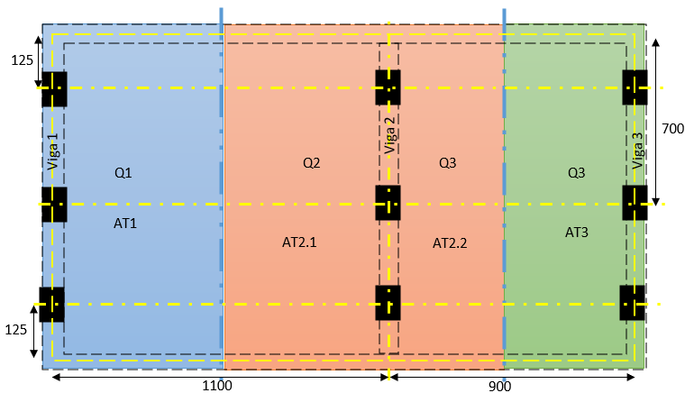
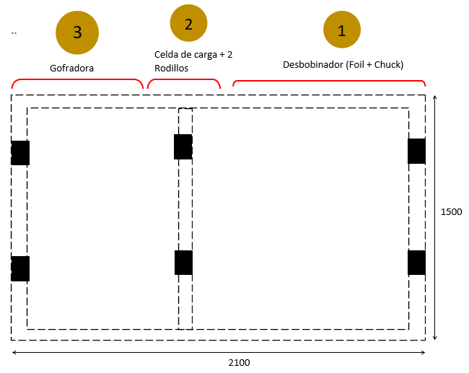
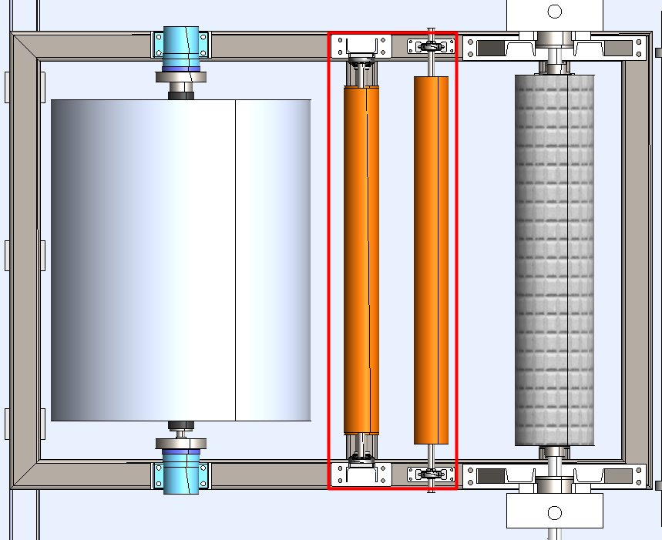
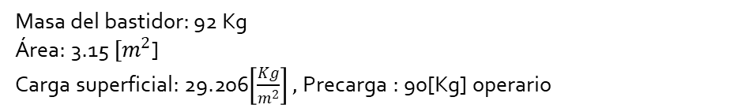
Diseño del sistema
Módulo estructural (Bastidor deslizante)
Introducción
Investigación previa
Metodología
Diseño y construcción
Pruebas y Resultados
Conclusiones
Recomendaciones
Trabajos futuros
Requerimientos
Dimensión : 2.1 m x1.5m
Viga | Longitud [mm] | Ancho [mm] | Área [m²] | Carga lineal (q_{u}) [N/mm] | Carga lineal para simulación (q_{usimu})
1 | 1528 | 550 | 0.84 | 2.459 | 2.299
2 | 1500 | 450 | 0.675 | 4.066 | 3.777
3 | 1870 | 450 | 0.842 | 3.446 | 3.285
Masa del bastidor: 92 Kg
Área: 3.15 ${[m}^{2}$]
Carga superficial: 29.206$\left[\frac{Kg}{m^{2}}\right],$Precarga : 90[Kg] operario
Notes:
Requerimiento: 1.5 m de ancho por la longitud del eje expansible 1.25 m
Partiendo del peso de componentes y superficie ocupada → Carga superficial [kg/m^2]
Usando área tributaria rectangular por la relación de las luces de las vigas se calcula la carga lineal →Q*A/L

Slide 13
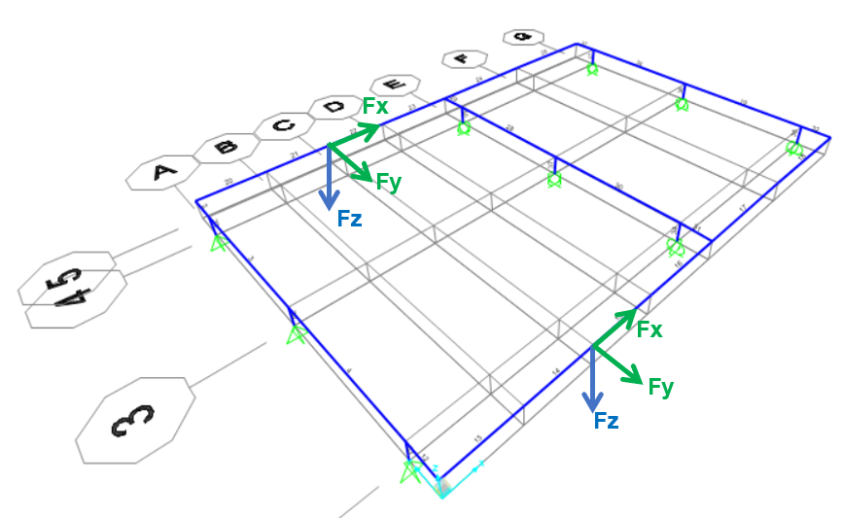
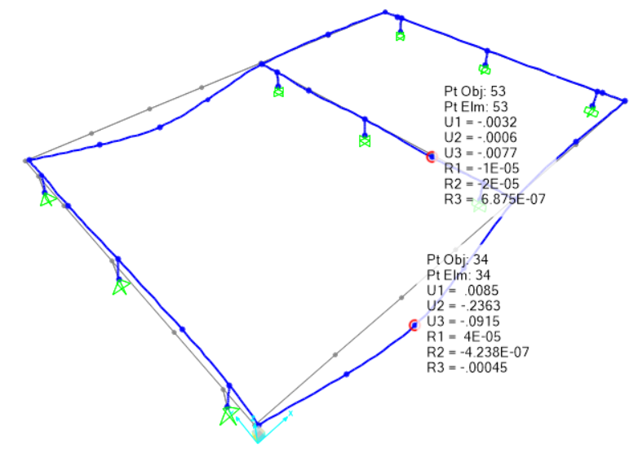
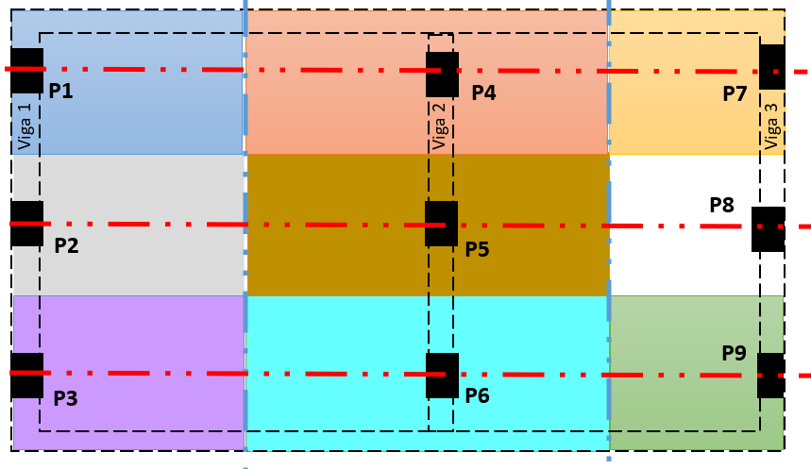
Diseño del sistema
Módulo estructural (Bastidor deslizante)
El bastidor es transportado por garruchas, analizadas como columnas para el análisis de cargas puntuales.
Introducción
Investigación previa
Metodología
Diseño y construcción
Pruebas y Resultados
Conclusiones
Recomendaciones
Trabajos futuros
Crane Loads
Deformaciones
Cargas puntuales
Normativa
Según la ASME NOG 1
Valor admisible
1100/600=1.83 mm > 0.23 mm
Simulación
Software SAP 2000
Notes:
Ubicamos cada Garrucha de manera equidistante para generar cuadrantes idénticos y estudiarla como columna, así encontramos carga puntual y seleccionamos la Garrucha que Soporte 337.48 Kg (Q*A)
Agregamos crane loads por el uso del tecle en base a la ASCE 7-16 tanto de impacto vertical producida por gruas motorizadas 25%, como laterals 20%
Análizamos las deformaciones con la norma ASME NOG 1 y observamos que la más crítica 1100/600→1.83mm>0.23 mm

Slide 14
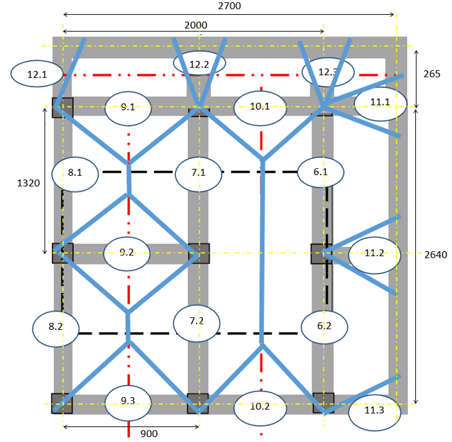
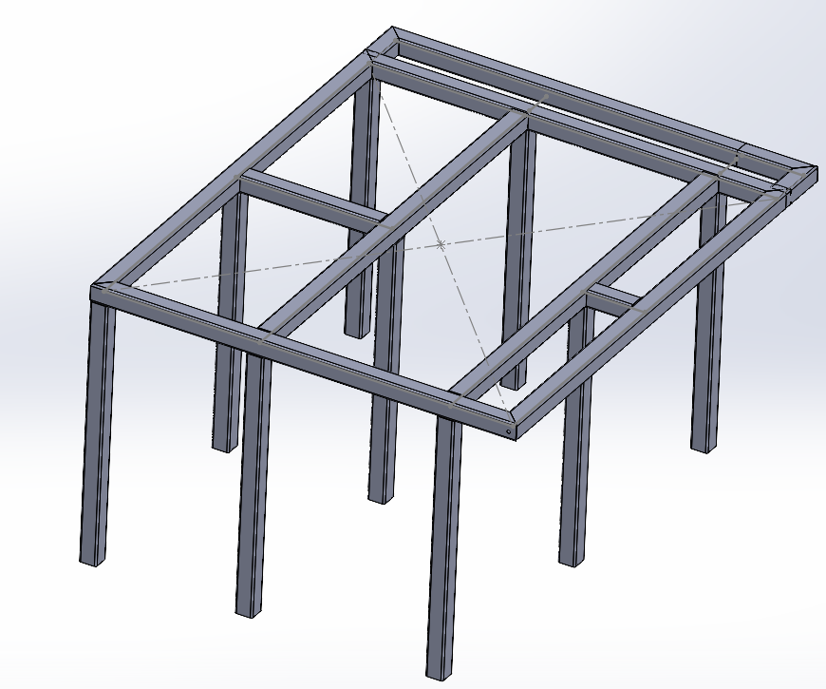


Diseño de plataforma
Sistema estructural
Conceptualización
Áreas Tributarias
Introducción
Investigación previa
Metodología
Diseño y construcción
Pruebas y Resultados
Conclusiones
Recomendaciones
Trabajos futuros
Requerimientos
Cargas superficiales
Dimensión: 2640x2800x1600
Ancho de camineras superior o igual a 60 cm
$$Q_{catwalk}=1.92 \left[\frac{kN}{m^{2}}\right]=195.785 \left[\frac{Kg}{m^{2}}\right]$$
$$Q_{tool}=7850 \left[\frac{Kg}{m^{3}}\right]∗\frac{4}{1000}\left[m\right]=31.4 \left[\frac{Kg}{m^{2}}\right]$$
Notes:
Los requerimientos son los 60cm de pasarelas además de las dimensiones
Para las cargas superficiales se considera la carga viva de catwalk en la ASCE que es de 1.92 kN/m^2 y la carga muerta por el tool que es la densidad por el espesor
Usamos áreas trapezoidales por la baja diferencia entre las distancias de las vigas vistas en vertical y horizontal en la gráfica

Slide 15
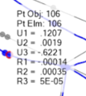
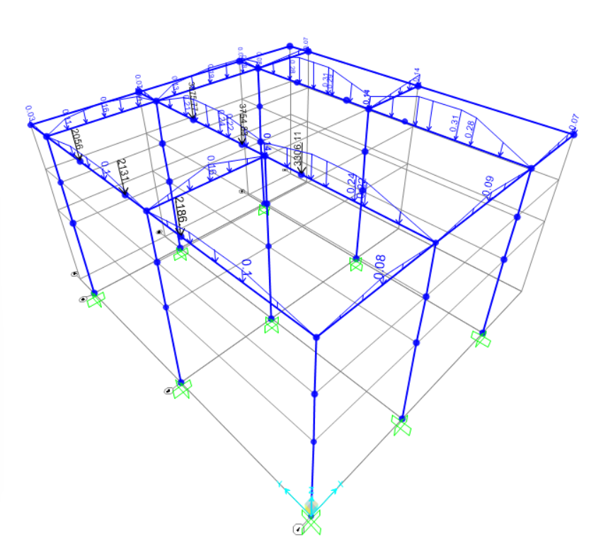
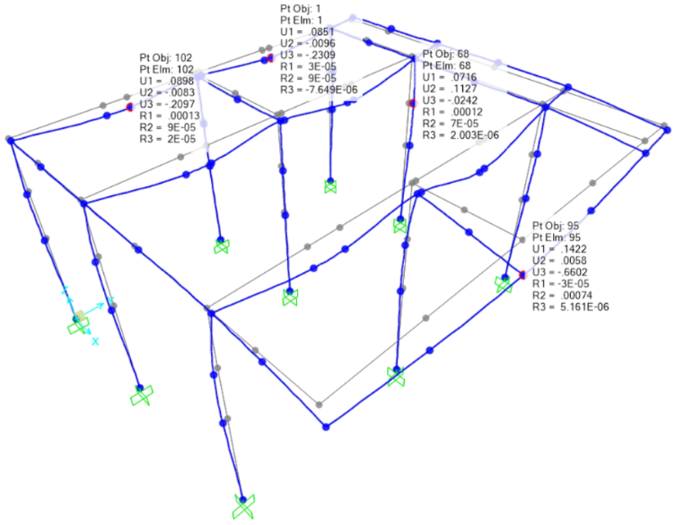
Diseño de plataforma
Sistema estructural
Cargas lineales
Deformaciones SAP2000
Introducción
Investigación previa
Metodología
Diseño y construcción
Pruebas y Resultados
Conclusiones
Recomendaciones
Trabajos futuros
Aprobación usando ASME NOG1
Para 600 vigas
Para 360 voladizo
Máx: 2.2mm
Máx: 1.5mm
Notes:
Los puntos más críticos son el 105 para voladizo que es 540/360=1.5 mm>0.66 mm
Y para la viga no en voladizo en el punto 106 que es 1320/600=2.2 mm>0.622 mm
Lo que es imperceptible para los operarios y genera sensación de seguridad
Qu=Q*A/luz [A trapecio → (b+B)*h/2]

Slide 16
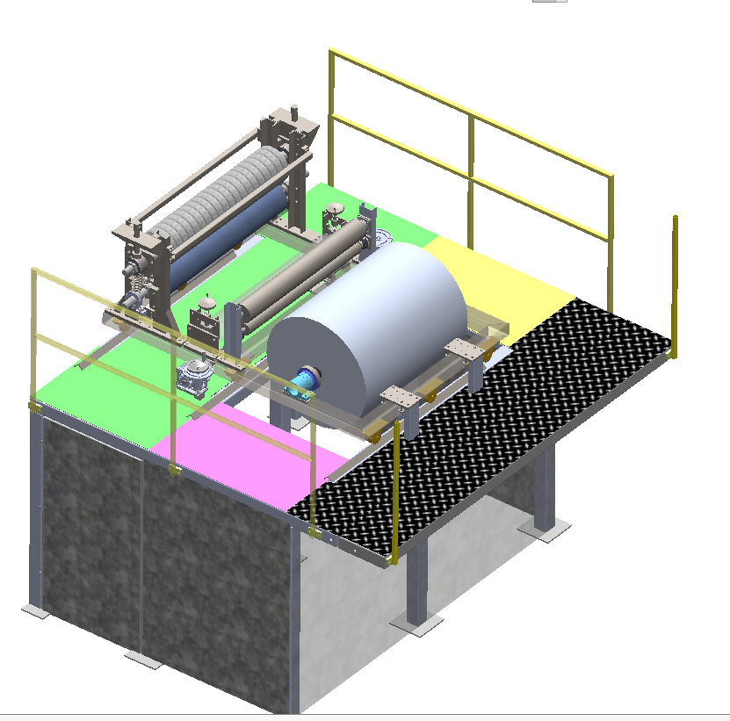
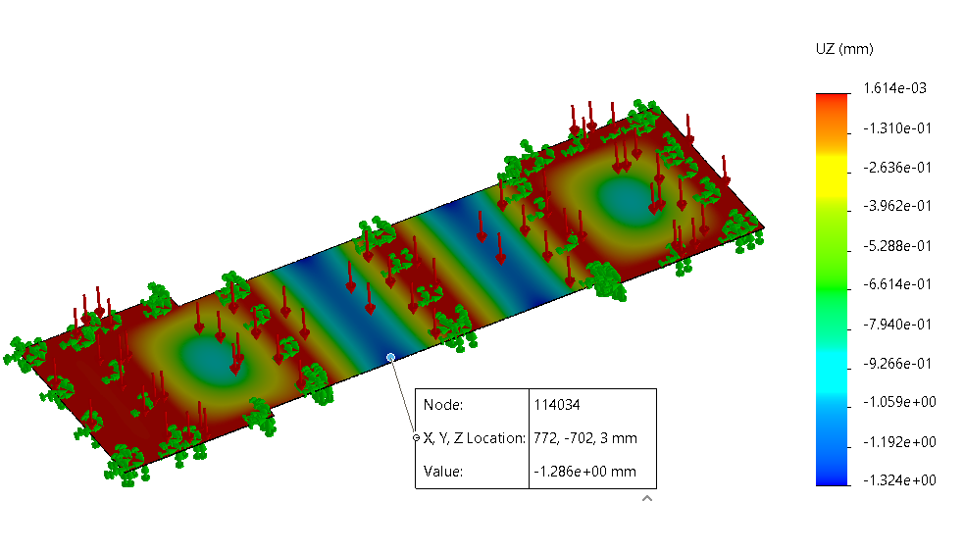
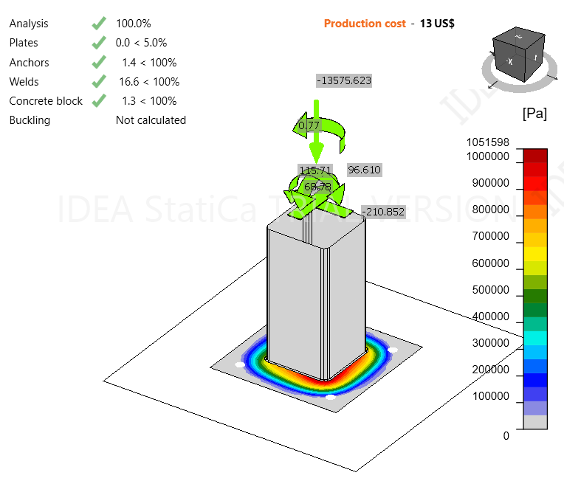
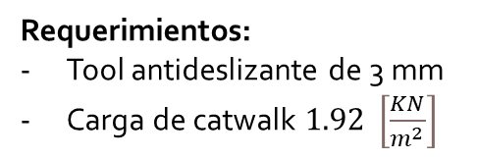
Diseño del sistema
Módulo estructural (Placas base)
Módulo estructural (plancha antideslizante)
Introducción
Investigación previa
Metodología
Diseño y construcción
Pruebas y Resultados
Conclusiones
Recomendaciones
Trabajos futuros
Requerimientos
Placa 200x200x10mm
4 pernos ½”x 4” por placa.
Cordón de soldadura 1/8” .
F=13575 [N]
Concepto
Simulación de desplazamiento SolidWorks
1.28mm< 1.73mm
Columna 5
Demanda
Pernos 1.4%
Soldadura 16.6%
Requerimientos:
Tool antideslizante de 3 mm
Carga de catwalk $1.92 \left[\frac{KN}{m^{2}}\right]$
Deformación máxima
Según (IBC,2006) L/360=622.5/360=1.73 mm
Notes:
Las placas base son placas que sirven de anclaje entre la estructura y el piso, etas placas tienen los iguientes requerimientos
Placas 4, 5 y 6 son las más críticas por recibir mayor carga
Obtenido con software:
- Utilizamos las reacciones dadas en SAP para cada columna junto con los momentos generados
Cordon de 1/8’’ con electrode 60.11 alcanzando una demanda de 16.5% < 100%
Diámetro de agujeros 1/2 ‘’ demanda 1.6 % <100%
Espesor no sufre demanda
Distancia de filo a centros 0.85 in
Por lo que se valida que el medio de anclaje queda validado para soportar la estructura.

Slide 17
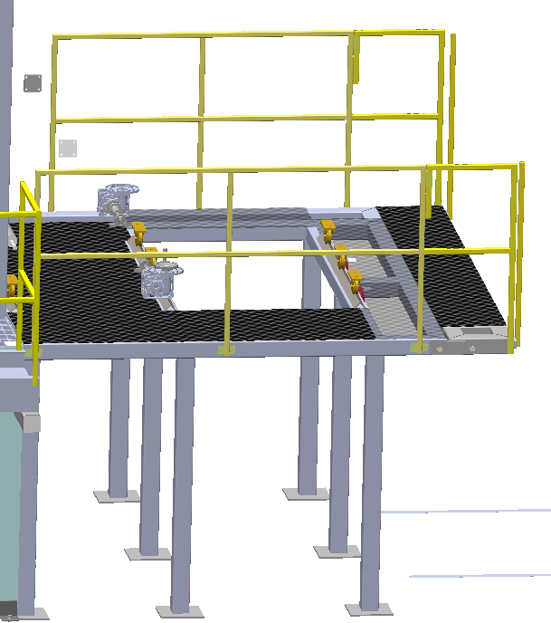
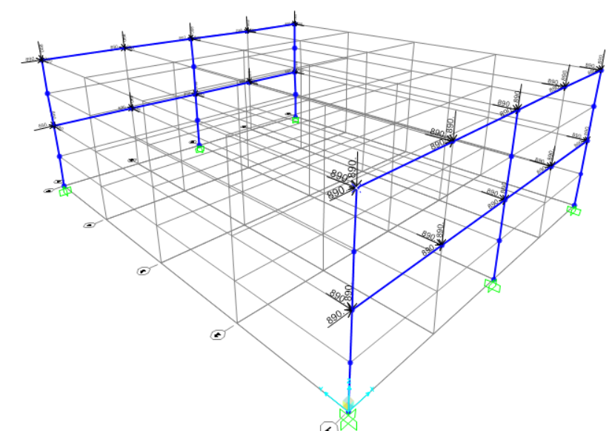
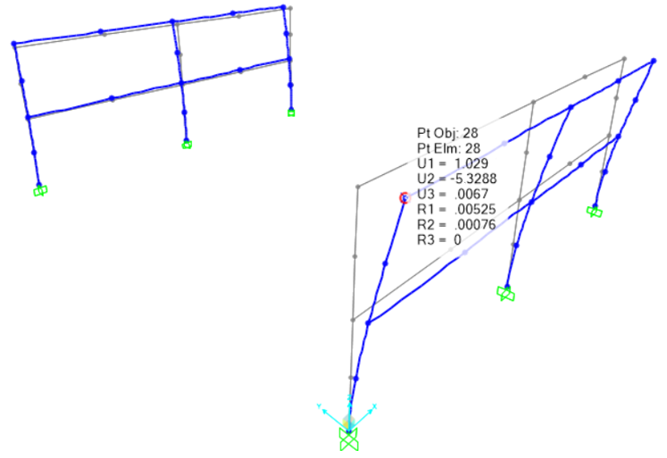
Diseño del sistema
Módulo estructural (Barandas)
Cargas puntuales asignadas
Introducción
Investigación previa
Metodología
Diseño y construcción
Pruebas y Resultados
Conclusiones
Recomendaciones
Trabajos futuros
Concepto
Cargas aplicadas
Deformaciones SAP2000
Requerimientos
Carga concentrada 200 [lb] desde
cualquier punto
- Tubo 30x30x2mm
Deformaciones
Según la 1914USS e IBC 2006
Valor admisible
1100/360=10.04 mm > 5.32mm (Todas las
cargas simuladas a la vez)
Notes:
Se aplican cargas concetradas (ASCE 7-16 p.13) de 200 lb desde cualquier punto y dirección, no se utiliza cargas uniformes de 0.73 kN/m porque menciona que para ocupaciones en industria y fábrica hay excepcion de considerer para sitios que no so accesibles a público y que sirven para una carga de ocupante no mayor a 50
Utilizando el 1914 Universal safety standards se divide la h/111→ 10.04 mm>5.32 mm además cumpliendo que la h es mayor a 3.5 ft, además aplicando la IBC en la sección 1604.3 h/120=9.29 mm igual cumple

Slide 18
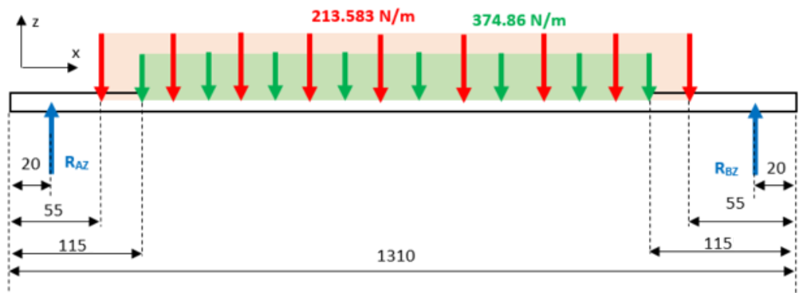
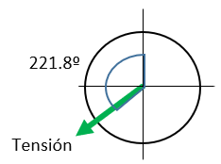
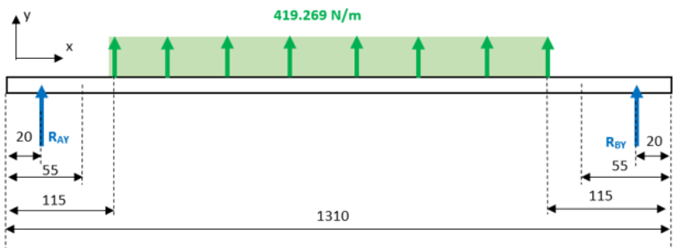
Diseño de flechas
Módulo de desbobinado
Rodillo superior
Introducción
Investigación previa
Metodología
Diseño y construcción
Pruebas y Resultados
Conclusiones
Recomendaciones
Trabajos futuros
Diagrama de cuerpo libre
Fuerzas
Peso del tambor
Tensión generada por el foil de aluminio
Cargas puntuales (Reacciones)
Notes:
El sistema de gofrado esta formado por 6 rodillo contituidos cada uno por su tambor y eje por esta razón se realizó el diseño de ejes según la siguiente metodología donde:
Se Realiza el diagram de cuerpo libre en los diferentes planos donde actúen las fuerzas
Verde: tensión generada por foil (Dato para Diseño proveído por DOUBLE E) →1010 mm
Rojo: peso del tambor (tubo) del Rodillo (DIPAC) →1200 mm
Azul: reacciones en rodamientos
Ángulo encontrado con geometría en SolidWORKS

Slide 19
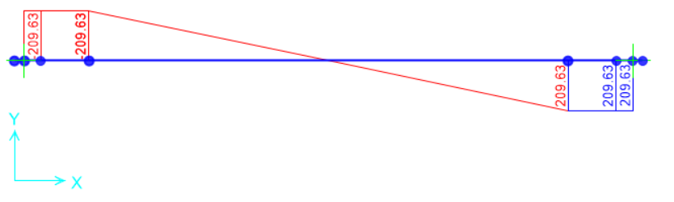
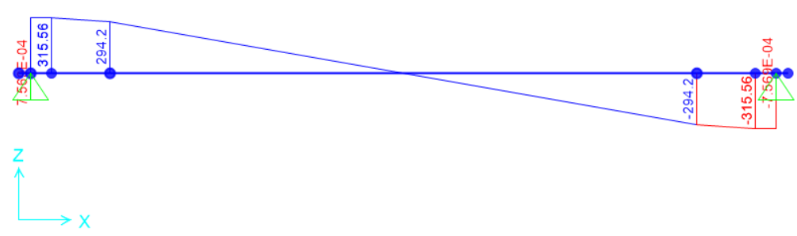
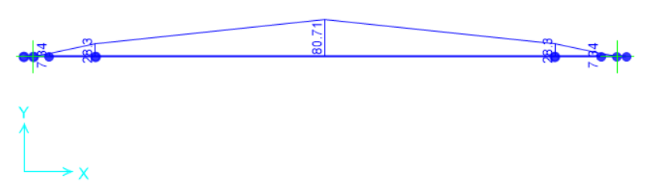
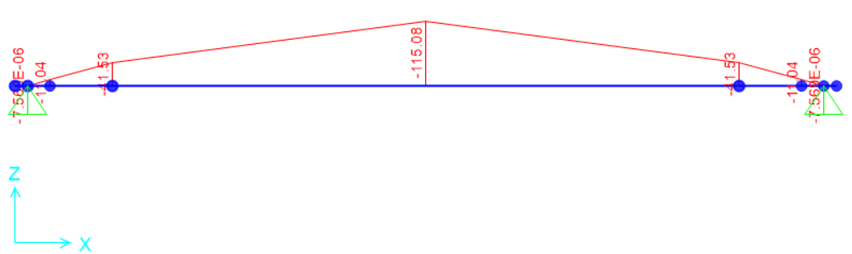


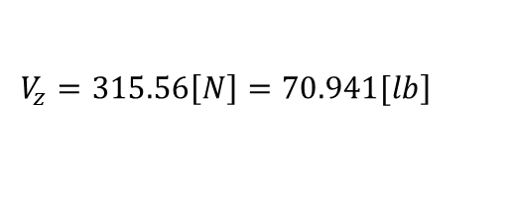
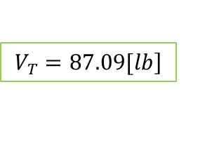
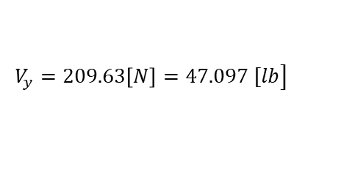
Diseño de flechas
Módulo de desbobinado
Rodillo superior
Introducción
Investigación previa
Metodología
Diseño y construcción
Pruebas y Resultados
Conclusiones
Recomendaciones
Trabajos futuros
Diagrama de esfuerzo cortantes plano YX
Diagrama de esfuerzo cortantes plano ZX
$$\left.V_{y}=209.63\left[N\right]=47.097 [lb\right]$$
$$\left.V_{z}=315.56\left[N\right]=70.941[lb\right]$$
$$\left.V_{T}=87.09[lb\right]$$
Diagrama de momento flector plano YX
Diagrama de momento flector plano ZX
$$M_{y}=80.71\left[N.m\right]=714.34 \left[lb.in\right]$$
$$M_{z}=115.08\left[N.mm\right]=1018 \left[lb.in\right]$$
$$M_{T}=1243.36 \left[lb.in\right]$$
Notes:
2. Se realiza los diagramas defuerzas cortantas y momento flector en cada plano XY ZX
Simulado con SAP2000
Momento resultante se realiza la suma vectorial de los components y y z
obtiene de los componentes en plano XY y XZ en el mismo punto $M_{t}=\sqrt[2]{{M_{y}}^{2}+{M_{z}}^{2}}$
Vt es igual

Slide 20
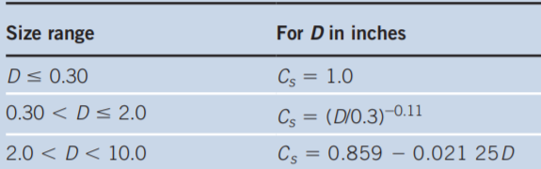
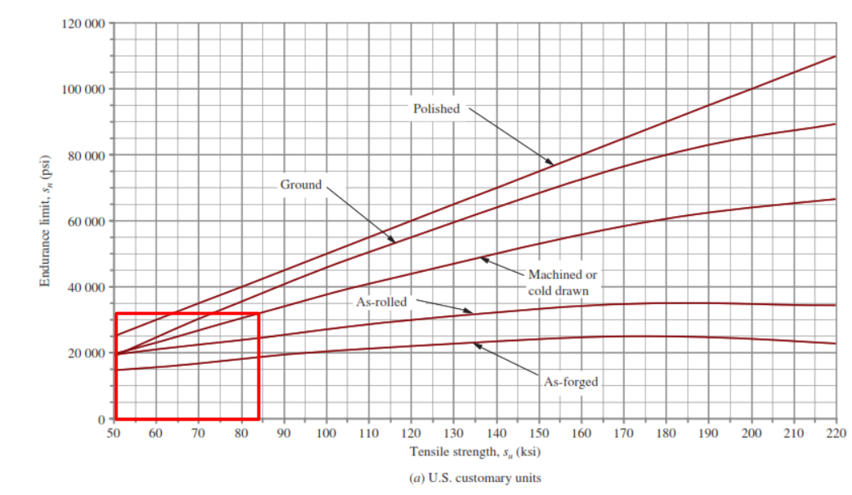
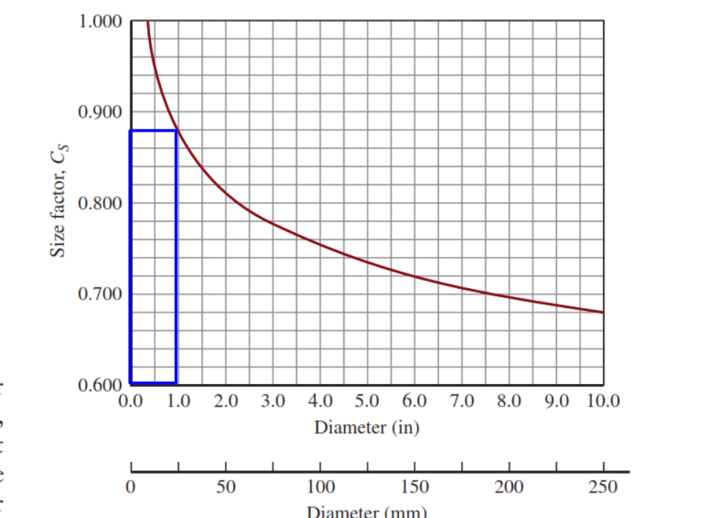




Diseño de flechas
Módulo de desbobinado
Rodillo superior
$C_{s}$: Factor de tamaño
Introducción
Investigación previa
Metodología
Diseño y construcción
Pruebas y Resultados
Conclusiones
Recomendaciones
Trabajos futuros
Material :AISI1045
Sy: 65300 [psi]
Su: 84800[Psi]
$S_{n}$: Resistencia básica de fatiga ejes
Nota. Obtenido de (Mott, 2018)
Nota. Obtenido de (Mott, 2018)
Nota. Obtenido de (Mott, 2018)
$S_{n}$=32638[Psi]
$C_{s}$=0.876
Rodillo reutilizado
Notes:
3. Se encuentra la resistencia básica de fatiga de ejes con los datos del material en este caso AISI 1045
4. Se encuentra el factor de tamaño según un diámetro inicial de diseño, recordando que este eje fue reutilizado de al anterior estación de gofrado este diámetro ya era conocido
Sy→ esfuerzo de fluencia
Su→ esfuerzo ultimo de fluencia
Sn: La curva escogida la de mecanizado en frío (matweb) y en x el valor de Su [ksi]
Diámetro estimado de 1’’ para el cálculo → rango 0.3 a 2 in

Slide 21
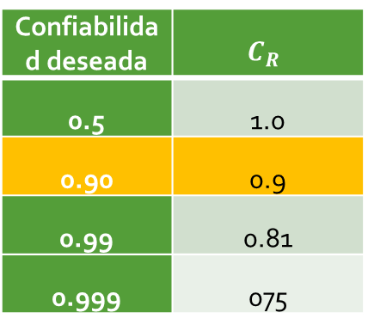

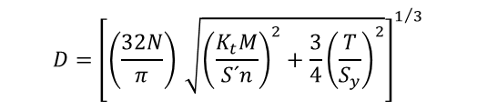
Diseño de flechas
Factor de confiabilidad CR
Módulo de desbobinado
Confiabilidad deseada | $$C_{R}$$
0.5 | 1.0
0.90 | 0.9
0.99 | 0.81
0.999 | 075
Introducción
Investigación previa
Metodología
Diseño y construcción
Pruebas y Resultados
Conclusiones
Recomendaciones
Trabajos futuros
R. Superior Inferior
$$S´n=S_{n}C_{s}C_{R}$$
$$D={\left[\left(\frac{32N}{π}\right) \sqrt{{\left(\frac{K_{t}M}{S´n}\right)}^{2}+\frac{3}{4}{\left(\frac{T}{S_{y}}\right)}^{2}}\right]}^{1/3}$$
Rodillo | Superior | Inferior | Celda de carga | Gofrador |  |  | De Presión |  |  | Motriz
 | D1 | D1 | D1 | D1 | D2 | D3 | D1 | D2 | D3 | D1 | D2
D. Diseño [mm] | 24.4 | 23.45 | 29.32 | ↓D2 | 44.097 | 44.87 | ↓D2 | 53.19 | 54.51 | 25.28 | 31.93
D. Maquinado [mm] | 25 | 25 | 30 | 49.6 | 50 | 65 | 52 | 55 | 64 | 35 | 38
Nota. Obtenido de (Mott, 2018)
Notes:
5. Se edetermina un factor de confiabilidad para el diseño del eje 0.9
6. Se aplica la ecuanción presentada para el cálculo mínimo del eje con los datos presenten en la tabla resumen
Kt→ concentrador de esfuerzos
Sn→ Resistencia básica de fatiga en ejes
Cs→ factor de tamaño
M→ momento flector total
N→ factor de seguridad
Sy→ esfuerzo a fluencia
T→ torque

Slide 22
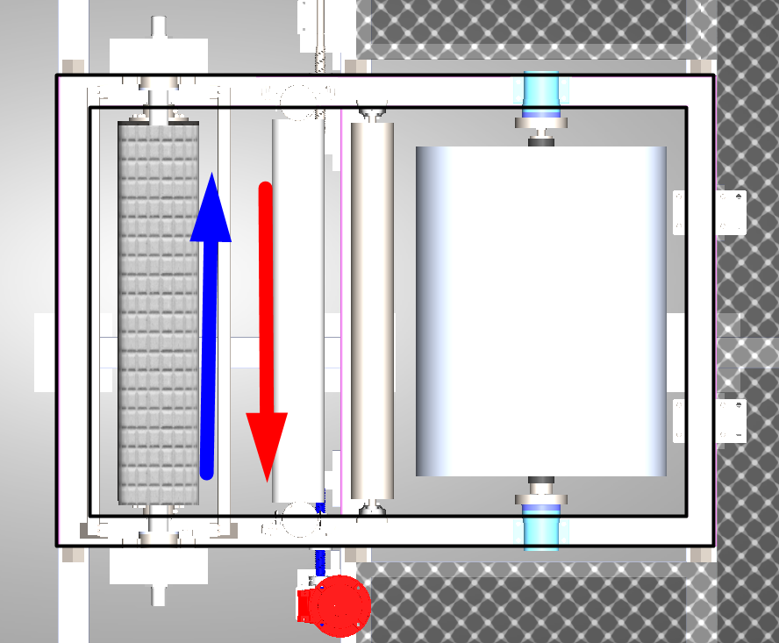

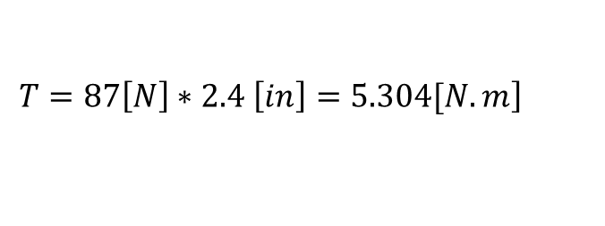


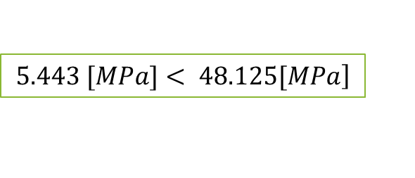

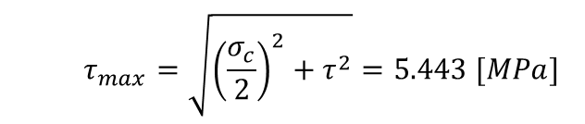


Diseño de tuerca y tornillo de potencia
Módulo de alineación
Conceptualización
Torque necesario para mover la carga
Introducción
Investigación previa
Metodología
Diseño y construcción
Pruebas y Resultados
Conclusiones
Recomendaciones
Trabajos futuros
$$τ_{u}=15.247 \left[Nm\right]$$
Torque máximo que podría realizar el operador
$$\left.T=87\left[N\right]∗2.4 \left[in\right]=5.304[N.m\right]$$
i$≥\frac{15.247}{5.304}=2.87$
Esfuerzos admisibles
Esfuerzo cortante admisible
$σ_{t}=\frac{{Sy}_{t}}{sf}$= 48.125 [Mpa]
$τ=$0.5 *$σ_{t}$= 24.63 [Mpa]
Esfuerzo cortante
Esfuerzo Axial
Requerimientos:
F=1068 [Kgf].
Material AISI 1045
F. máxima realizada por operador 87[N]
Diámetro del volante 4.8[in]
Diseño en base a un tornillo de 1 ¼ “ tipo ACME Trapezoidal.
$τ=16\frac{T_{u}}{π∗{d_{min}}^{3}}=3.187$[Mpa]
$σ_{c}=4\frac{F}{π∗{d_{min}}^{2}}$=8.825[Mpa]
Esfuerzo cortante total
  $$τ_{max}=\sqrt{{\left(\frac{σ_{c}}{2}\right)}^{2}+τ^{2}}=5.443 [MPa]$$
$$\left.5.443 [MPa]< 48.125[MPa\right]$$
Notes:
El módulo de alineación permite mover de manera tranversal el bastisdor deslizante mediante garruchas acanaladas y el mecanismos tornillo y tuerca de potencia el cual permite trasnformar movimiento rotacional en lineal el cual se dimensiona a continuación:
Requerimientos
Diseño basado en tornillo de 1 ¼ tipo ACME trapezoidal
Primero se dimensiono el torque necesario para mover la carga de 1068 Kgf, siendo esta de 15.247 Nm, conociendo que el torque máximo que podría realizar el operador con el volante es al a 5.304 Nm, por lo tanto ería bastante complicado que el operador pueda mover por este motivo se decidio ñadir una caja reductora en el cual el torque de entrada generado por eloperador en el volante pueda ser mayor y aspi mover dicha carga.
Contiuandocon el diseño mecánica del tornillo se analizo el esfuerzo admisible tanto axial como de cortante

Slide 23
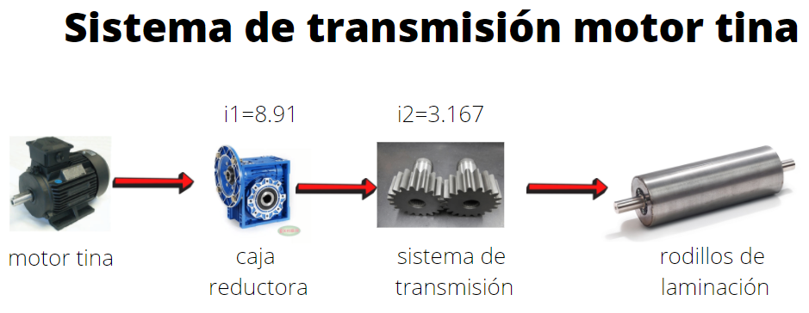








Sincronización
Selección de componentes
Conceptualización
Introducción
Investigación previa
Metodología
Diseño y construcción
Pruebas y Resultados
Conclusiones
Recomendaciones
Trabajos futuros
$$ω_{t1}=i_{2}∗\frac{ω_{m1}}{i_{1}}$$
$$ω_{t1}=(1−s)\frac{120 f_{m1}}{P}$$
$$ω_{m1}={28.86f}_{m1}$$
Requerimientos:
La sincronización debe garantizar que:
Un gofrado notorio.
La lámina no se deslice en los rodillos de laminación.
Ausencia de sobretensión.
$$ω_{re}=\frac{ω_{m2}}{i_{r2}}$$
$$ω_{m2}=(1−s)\frac{120 f_{m2}}{P}$$
$$ω_{m2}=29.01∗f_{re}$$
Notes:
La sincronizacación consiste en iguala la velicidad lineal de la lámina que atraviesa los rodillos, esto gracias al manejo de velocidades de mtores conectados a dichos rodillo, se prevee maejar las velociades de los rodillos de la tina con el motor del rodillo motriz.
Se busca que en general la lámina mejore los signos de sobretensiones y perdida de gofrado .
Mediante ecuaciones mecánicas y eléctricas se encotro relacionar la velocidad angular con la la frecuencia, ya que la frecuencia es el único valor que se puede variar a través de un PLC para modificar la velocidad de los motores

Slide 24







Sincronización
Selección de componentes
Conceptualización
Introducción
Investigación previa
Metodología
Diseño y construcción
Pruebas y Resultados
Conclusiones
Recomendaciones
Trabajos futuros
$$V_{rt}=V_{re}$$
$r_{rod2}$: radio del rodillo del motor esclavo. (101.6 [mm])
$r_{rod1}$: radio del rodillo del motor de la tina.
$$f_{m2}=2.678 f_{m1}$$
$$ω_{es}∗r_{rod2}=ω_{t1}∗r_{rod1}$$
Experimental
Tomando datos de velocidad línea y frecuencia de ambos motores y sus rodillos.
$$V_{rt}=1.8546∗f_{rt}−0.472$$
$$V_{re}=0.6835∗f_{re}−0.0742$$
$$f_{re}=2.71∗f_{rt}−0.582$$
Notes:
Una vez encontrada esa relación enre velocidad angular y frecuencia se utiliza la relación más importe la de igualar velocidades lineales, concociendos los radios de los rodillos tanto motriz como el de la tina de laminación se reemplaza ecuaciones y se obtieen la relación entre frecuencias del motor de la tina y el motor esclavo que se ingresara en la programción del PLC.
Steve: la sincronización teórica presentó variaciones significativas por ello se partió con el valor teórico a robutecerle experimentalmente, para ello se varía de 1 a 18 Hz la frecuencia del motor de la tina y se procede a encontrar los puntos en ambos motores, así se encuentran dos ecuaciones que linealicen la velocidad lineal en cada motor. Como las velocidades lineales son iguales, se igualan y encuentran una nueva relación

Slide 25




Sincronización
Prueba 2
Introducción
Investigación previa
Metodología
Diseño y construcción
Pruebas y Resultados
Conclusiones
Recomendaciones
Trabajos futuros
1.8 a 3.6%
0.4 a 1.3%
Tramo I
Tramo II
Tramo III
$$f_{re}=2.63∗f_{rt}−0.463$$
$$f_{re}=2.71∗f_{rt}−0.582$$
$$f_{re}=2.72∗f_{rt}−0.6792$$
Notes:
Las variaciones se ven reducidas, sin embargo, en los extremos tanto de frecuencia baja como alta se tienen variaciones más altas respecto al centro, por ello se trabaja con tramos en los cuales las variaciones son leves pero pueden reducir el error de gran manera

Slide 26

Control de tensión
Configuración Controlador
Parám. | Denominación | Opción | Observación
P13 | Modo de Operación | CLL | Lazo cerrado con CC
P17 | Número de decimales | 2
P19 | Selección de unidades | SI | Sistema Internacional
P40 | Salida de CC | 0-10V | Señal de lectura de la CC
Introducción
Investigación previa
Metodología
Diseño y construcción
Pruebas y Resultados
Conclusiones
Recomendaciones
Trabajos futuros
Calibración CC
Parám. | Denominación | Opción | Observación
P55 | Calibración a 0 | START
P56 | Ingreso datos de CC | 100 [Kg] | Suma de rango
P57 | Ganancia de peso | 25 [Kg] | Al menos 20% de P56
Notes:
EL controlador debe ser parametrizado para las necesidad del sistema, entre los parámetros importantes esta el rango de medida de la celda de carga 0-10 VDC, calibración en 0, después el rango ,máximo de medida de las celdas de carga por último el valor del peso con el que se va a calibrar de al menos el 20% de la carga máxima de la celda de carga, permite al controlador reconocer el valor de la señala eléctrica en peso . La señal de la celda de carga necesita ser amplificada para una mejor recepción de información para el controlador.

Slide 27





Construcción e implementación
Estructura
Introducción
Investigación previa
Metodología
Diseño y construcción
Pruebas y Resultados
Conclusiones
Recomendaciones
Trabajos futuros
Módulo de gofrado y desbobinado

Slide 28








Construcción e implementación
Módulo de Alineación
Módulo de control de tensión
Introducción
Investigación previa
Metodología
Diseño y construcción
Pruebas y Resultados
Conclusiones
Recomendaciones
Trabajos futuros
Módulo de sincronización

Slide 29

Sintonización del controlador
Prueba Inicial
Corrección: Diseño experimental tipo Taguchi
Kp= Constante proporcional→2
Ki= Constante integral→ 0.3
Kd= Constante derivativa→ 0
Introducción
Investigación previa
Metodología
Diseño y construcción
Pruebas y Resultados
Conclusiones
Recomendaciones
Trabajos futuros
Kp | Ki | Error %
2.5 | 0.4 | 13.48
2.5 | 0.4 | 10.68
2.5 | 0.5 | 9.23
2.5 | 0.5 | 8.70
3.0 | 0.4 | 6.95
3.0 | 0.4 | 4.35
3.0 | 0.5 | 4.16
3.0 | 0.5 | 2.53
Resultados
Error obtenido : 4.90% al 18.75%, promedio del 10.69% .
Tiempo de respuesta apropiado para el proceso de laminación.
Prueba Sintonizada
Valores óptimas
$$Kp=3 y Ki=0.5$$
Resultado
Error del 0 al 9,40% y un promedio de 4.61%.
Factor | Nivel
 | 1 | 2
A: Kp | 2.5 | 3
B: Ki | 0.4 | 0.5
Notes:
Para identificar los valores adecuados de las constantes del controlador primero se analiza los valores actuales que corresponde a Kp de 2, Ki de 0.3 y Kd de 0 analizando el valor del SET vs el medido y encontrando el error porcentual en estado estacionario, este error variaba desde 4.9 a 18.75% siendo un promedio de 10.69%
Para reducir el error en estado estacionario la teoría de control establece que se debe manipular la constante proporcional e integral, estableciendo un DOE Taguchi de 2 niveles 2 factores para estas dos constantes, se sigue el modelo con dos replicas y considerando el modelo de más pqeueño es major se observa que los niveles de Kp=3 y de Ki=0.5 otorgan un error de 0 al 9.40% siendo un promedio de 4.61% el cual es validado.

Slide 30


Diseño experimental
Efectos principales para medias
Espesor
Factor | Uni. | Nivel
 |  | 1 | 2 | 3 | 4
A: Tensión de foil de aluminio liso | [Kg] | 18 | 21 | 24 | 27
B: Frecuencia de motor de Tina | [Hz] | 15 | 17 | - | -
C: Identación de rodillo gofrador | [cm] | Bajo | Alto
Introducción
Investigación previa
Metodología
Diseño y construcción
Pruebas y Resultados
Conclusiones
Recomendaciones
Trabajos futuros
Textura
Diseño: Taguchi
Factores: 3 Réplicas: 2
Objetivo: Calidad de gofrado (Textura y espesor)
Valor óptimo: 24 Kg, Identación Alta (27.5 cm)
El factor de frecuencia es indiferente en el experimento.
Notes:
Una vez cntrsuido todo el sistema de gofrado se busco optimizar los parámetros de tensión, altura de identación del rodillo esto a través de la altura entre rodillo gofrador y de presión y parámetro de velocidad del motor a través de la frecuencia para analizar cual es el que más influeye en el resultado de espesor de la lámina y el resultado de relieve de gofrado para la evaluación del espesor de la lámina se tiene un medidor de espesor y para la textura se realizo una escala de 1 a 10 valoradora por un operario con más expertiz en el área de gofrado, para dirminuir el número de xperimentos se realizo un taguchi L8.

Slide 31



Prueba Alineación
Objetivo: Verificar alineación actual y la necesidad de control
Duración: 1h10m (Una bobina de foil de Aluminio liso)
t. Muestreo: 1m
Introducción
Investigación previa
Metodología
Diseño y construcción
Pruebas y Resultados
Conclusiones
Recomendaciones
Trabajos futuros
Notes:
Para la validación de la alineación se utilizó un sensor analógico SE-22 el cual es un repuesto clave de mantenimiento con el fin de realizar pruebas, su montaje se dio entre el Rodillo motrizado y la sección de gofrado tomando datos cada minute durante 1h10 aproximadamente que es el tiempo que lleva consumer una bobina complete de aluminio mate y ochre.
Los resultados son analizados con una Carta I-MR, esta indica la Gráfica de Datos Individuales y Rango Móvil y permite obtener información relevante de las variaciones en el proceso
Las gráficas observadas
No presentan patrones en su comportamiento
Se encuentran dentro del límite de control inferior y superior
Se identifican puntos iniciales en el foil ochre fuera de límites debido a una desalineación inicial que con el volante se corrigió y durante el proceso de laminación restante no se presentaron excepciones signifcativas
Cumpliendo ello se valida estabilidad del proceso en el tiempo, de manera que pueda identificar y corregir las inestabilidades en un proceso.

Slide 32


Prueba Sincronización
Equipo: Tacómetro (V. Lineal), HMI (Frecuencia)
Muestreo: Tiempo aleatorio entre 15 a 30 min
Introducción
Investigación previa
Metodología
Diseño y construcción
Pruebas y Resultados
Conclusiones
Recomendaciones
Trabajos futuros
Gofrado sin sincronización
Gofrado con sincronización
Toma de datos
Notes:
Presión → Directamente proporcional al radio
Corriente de 2.45 para motor esclavo
Corriente de 5.8 a 6 Hz en main motor (Llegó a elevarse a 8 sin Rodillo esclavo)

Slide 33

Análisis de resultados
Incremento de producción
Introducción
Investigación previa
Metodología
Diseño y construcción
Pruebas y Resultados
Conclusiones
Recomendaciones
Trabajos futuros
Mínimo
Máximo
Notes:
Analizamos cuantos rollos produjeron y el tiempo neto ocupado para ello antes y después de implementar y dando como resultado un incremento en todo producto cantidad de rollos por hora

Slide 34

Análisis de resultados
Disminución de tiempo de producción
Introducción
Investigación previa
Metodología
Diseño y construcción
Pruebas y Resultados
Conclusiones
Recomendaciones
Trabajos futuros
Máximo
35 min
Mínimo
15 min
Notes:
Encontramos la cantidad promedio de rollos/carga de acuerdo al historial, y la cantidad de rollos/h analizando la cantidad neta producida y tiempo neto producido.
Encontramos un factor entre ambas relaciones y ese valor lo comparamos antes y después del Proyecto para cada product encontrando una reducción de tiempo de producción desde 0.26 h (16 m) a 0.59 h (35 m) que en porcentaje representa desde 4.26% a 15.87%

Slide 35

Análisis de resultados
Disminución de desperdicios
Introducción
Investigación previa
Metodología
Diseño y construcción
Pruebas y Resultados
Conclusiones
Recomendaciones
Trabajos futuros
Máximo
Mínimo
Notes:
Se considera desperdicio al producto conformado por aluminio, mástico y polietileno obtenido del proceso de empalme.
El producto con más reducción en desperdicio es Alumband 2 mm doble mástico (5m) con un peso de 36.66 Kg que representa el 0.366% de los Kg producidos en una carga de ese producto.

Slide 36
Análisis Económico-Financiero
Costo por maquinaria
Tiempo mensual ahorrado | 7.72 | h/mes
Costo por hora máquina Línea 2 | 147 | $/h
Ahorro mensual | 1 135.00 | $/mes
Ahorro anual | 13 620.03 | $/año
Costo de mano de obra
Sueldo | 657.00 | $/mes
Operarios involucrados en laminación | 4.00 | Personas
Horas mes | 160.00 | h/mes
Hora hombre | 3.54 | $/h
Tiempo mensual ahorrado | 30.88 | h/mes
Ahorro mesual operarios involucrados | 126.82 | $/mes
Ahorro mensual personal Gofrador | 1314.00 | $/mes
Ahorro anual | 17 289.83 | $/año
Costo por desperdicios
Ahorro mensual | 480.32 | $/mes
Ahorro anual | 5 763.81 | $/año
Ahorro TOTAL anual | $ 36 673.67 | $/año
Introducción
Investigación previa
Metodología
Diseño y construcción
Pruebas y Resultados
Conclusiones
Recomendaciones
Trabajos futuros
Reducción de costos proyectada
Notes:
Posterior al análisis especificado se puede observer reducción de costo en tres aspectos
El tiempo reducido de 7h y 43m/mes y considerando el costo de 98$/h la maquinaria de L2 se tiene un Ahorro annual de 9080.02 $
Al reducir tiempo este tiene efecto en la reducción del salario enfocado para operarios en L2 pues a los 4 operarios (1 enrollador, 2 laminadores, 1 palletizador) que ganan 567$/mes y 3.54$/h se optimizaría un valor total de 109.45 $/mes y el reducir 2 operarios de la etapa de gofrado anterior representan dos sueldos es decir 1134 $/mes siendo un ahorro anual totoal de mano de obra de 14 921.36 $
Finalmente, la combinación de aluminio, mástico y polietileno de cada producto tiene un costo por Kg dado por el departamento de producción, obteniendo los kg de desperdicio reducido por producto y multiplicando por este valor se obtiene una reducción anual de $5 763.81 $
Toto este ahorro representa un total de 29765.19 $

Slide 37
Análisis económico
Egresos realizados en el sistema de gofrado
Introducción
Investigación previa
Metodología
Diseño y construcción
Pruebas y Resultados
Conclusiones
Recomendaciones
Trabajos futuros
Materiales del sistema de gofrado en línea
Módulo estructural | $ 3 157.97
Módulo de desbobinado | $ 2 416.86
Módulo de gofrado | $ 11 561.94
Módulo de alineación | $ 2 616.89
Módulo de control de tensión | $ 13 380.00
Módulo de sincronización | $ 4 459.85
Mano de Obra Directa | $ 7 800.00
Participación Ingenieril Jr | $ 13 600.00
Total | $ 58 961.50
Notes:
Los egresos manejados se dividen en dos aspectos, los módulos de gofrado y la mano de obra siendo un total de $29 801.02

Slide 38
Análisis Económico-Financiero
Determinación de Indicadores Económicos
Introducción
Investigación previa
Metodología
Diseño y construcción
Pruebas y Resultados
Conclusiones
Recomendaciones
Trabajos futuros
Año | 0 | 1 | 2 | 3 | 4 | 5
Ingresos | $ - | $36 673.67 | $36 673.67 | $36 673.67 | $36 673.67 | $36 673.67
Egresos | $58 891.60 | $ 2 200.00 | $ 3 825,00 | $5 570,00 | $3 539,00 | $ 2 200,00
Flujo de efectivo | $-58 891.60 | $34 473.67 | $32 848.67 | $31 103.67 | $33 134.67 | $34 473.67
Flujo neto a valor actual | $-58 891.60 | $29 899.11 | $24 709.23 | $20 291.95 | $18 748.75 | $16 917.69
Acumulado con WACC | $-58 891.60 | $-29062.49 | $-4 353.26 | $15 938.69 | $34 687.14 | $51 604.83
WACC | 15.3%
VAN | $51 604.83
TIR | 49%
B/C | 1.88
T. Recuperación DPB | 2.18
Notes:
Tir para que el proyecto sea viable a futuro y el B/C el tiempo que se demora en recuperar el dinero del proyecto.

Slide 39
Video Funcional

Slide 40
Conclusiones
Se diseñó, construyó e implementó el sistema continuo de gofrado de foil de aluminio, el cual aumentó la productividad de la línea de laminación Nº2 con un incremento mínimo de 4.45% para Alumband 1.1 mm (10 m) y un incremento máximo de 16.84% correspondiente a Asfalum Rollo 2.5 mm (10 m), además de disminuir el tiempo de producción en todos sus productos.
Se diseñó y construyó la estructura del sistema continuo de gofrado la cual soporta una carga combinada superior a 2.6 Tn con esto garantiza que no existan deformaciones en la misma.
El módulo de desbobinado está conformado por tres rodillos (r. superior, r. inferior, r. celda de carga) diseñados para soportar la tensión de 57.35 [Kgf/mm] que genera el foil de aluminio al atravesar cada uno de los rodillos.
Introducción
Investigación previa
Metodología
Diseño y construcción
Pruebas y Resultados
Conclusiones
Recomendaciones
Trabajos futuros
Notes:
Una vez implementado el sistema de gofrado en línea se obtuvo un incremento de productividad de entre 4.45% al 18.86% en los productos realizados en la línea de laminación este resultado se ve reflejado en reducción de desperdicios y tiempo de producción
Corregir con comas las conclusiones
La estructura que soporta el sistema de rodillos y gofrado soporta una carga de 2.6 Tn
Todos los rodillo diseñados en esta tesis soportan de manera efectiva la tensión del foil de aluminio de 57.35 KGF/mm además de las cargas planteadas para cada uno de ellos.

Slide 41
Conclusiones
El módulo de gofrado está conformado por un rodillo de presión vulcanizado diseñado y construido para soportar una carga distribuida superior a 3.5 [kN/m] , además de un rodillo gofrador con un patrón de identación que permite el marcado en el foil de aluminio liso todo el sistema es modular.
Se seleccionaron los elementos electrónicos y mecánicos que forma parte de los diferentes módulos, las celdas de carga que en conjunto soportan 100 Kgf para la lectura de la tensión máxima de 57.92 [Kgf], el motor SIMOTICS y caja reductora NMRV-090 para trabajo con P= 3 [hp] para sincronización, freno neumático de 135.6 N.m de Torque y Presión hasta 90 psi y VFD de 60 Hz y Potencia hasta 7.5 [hp] y sensor SE-22 analógico de lectura 15.24 mm para testeo de alineación.
. Las constantes Kp=3 de, Ki=0.5 de y Kd=0 del controlador de tensión mantuvieron el sistema con un error en estado estacionario de 4.61% con la que se consigue un proceso adecuado de control de tensión.
Introducción
Investigación previa
Metodología
Diseño y construcción
Pruebas y Resultados
Conclusiones
Recomendaciones
Trabajos futuros

Slide 42
Conclusiones
En el sistema de alineación del bastidor del sistema continuo de gofrado de foil de aluminio se prescindió de un sistema de control, ya que el sistema no presenta desalineaciones significativas para el proceso en la línea de laminación Nº2, pues en el caso más crítico de desalineación es de 1.4 mm a partir de la referencia, mientras el departamento de calidad acepta una desalineación de +-3mm.
Se observa una mejor identación del patrón de gofrado al implementar el módulo de sincronización de motores, pues este libera tensiones a lo largo de toda la línea de laminación .
Se elaboró un diseño experimental tipo Taguchi, en la que se obtuvo que la frecuencia del motor de laminación es indiferente en el proceso y se necesita 24 [Kgf] para la tensión del foil de aluminio liso además de 27.5 mm la distancia entre el eje de rodillo gofrador
Introducción
Investigación previa
Metodología
Diseño y construcción
Pruebas y Resultados
Conclusiones
Recomendaciones
Trabajos futuros
Notes:
El sistema automaico de control de alineación fue presindible debido a que la lámina de aluminio no presenta una desalineación que sugiera invertir en un proceso automatizado
al aplicar el experimento tipo taguchi Los parámetros óptimo para el funcionamiento del sistema de gofrado fueron de 24 kgf la tensión además de distancia de identación entre rodillos de 27.5 mm

Slide 43
Recomendaciones
Una vez concluida la tesis, se propone:
Capacitar constantemente al personal nuevo a cargo de la línea de laminación Nº2 a través de socialización y exposición por parte de tesistas y el departamento de ingeniería para una correcta manipulación del sistema .
Que el departamento de ingeniería trabaje en conjunto con el departamento de calidad para toma de datos trimestral para verificar que los parámetros de la maquinaria no han sufrido variaciones o en caso contrario poder actualizarlos.
Introducción
Investigación previa
Metodología
Diseño y construcción
Pruebas y Resultados
Conclusiones
Recomendaciones
Trabajos futuros
Notes:
Eliminar el reductor para justificar el reductor para lo que se encontraron
Como medir la longitud para los lectores
Manual de mantenimiento
Pato
Eliminar detalle de las cosas donde no estemos seguros
Valores no son concretos para cambiar por la empresa
Softskill
Tono de voz
Eliminar el listo y ya
Terminología de alto nivel y para todos
Resaltar el valor agregado de ahorro
Balancean la parte de resultados con el diseño
Mantener un ritmo estable de exposición.
Muletillas eliminar
Más ordenadas las diapositivas
Presentar el diseño del rodillo más crítico y después una tabla de resultadas c

Slide 44
GRACIAS POR SU ATENCIÓN
PALACIOS SANGUANO MILTON STEVEN
PALADINES MUÑOZ ARLETH SOFIA
febrero – 2022

